Slide 1

信噪比优化
2024年08月20日
叶昌庆

Slide 2
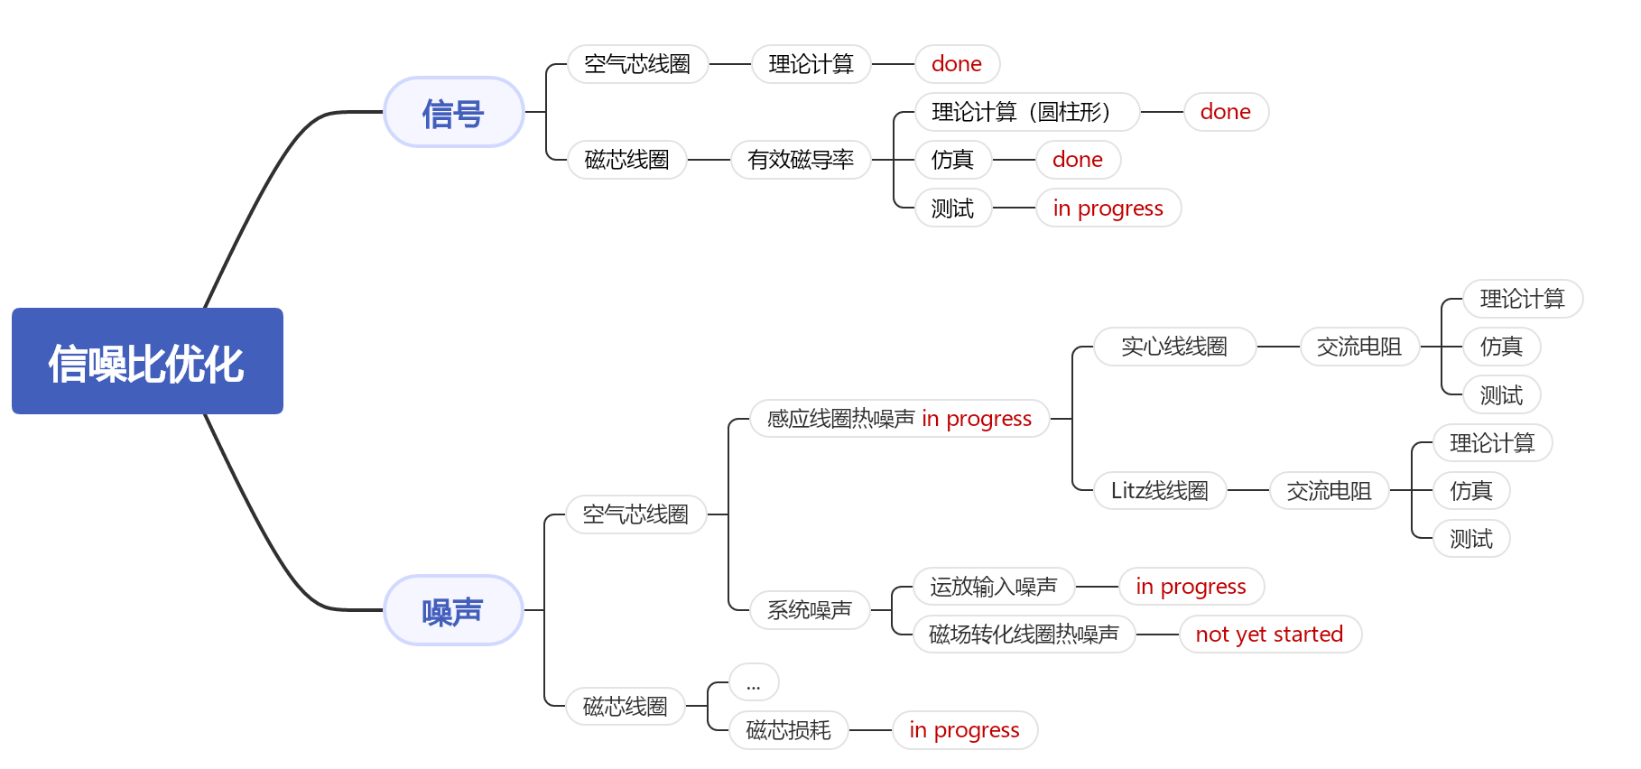
信噪比优化

Slide 3
目录
空气芯线圈
磁芯线圈
前放测试

Slide 4
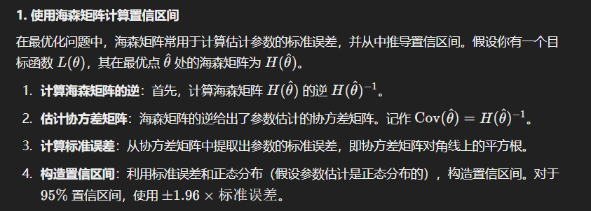
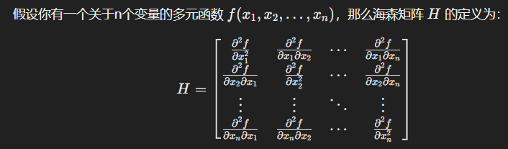
拟合算法误差估计

Slide 5
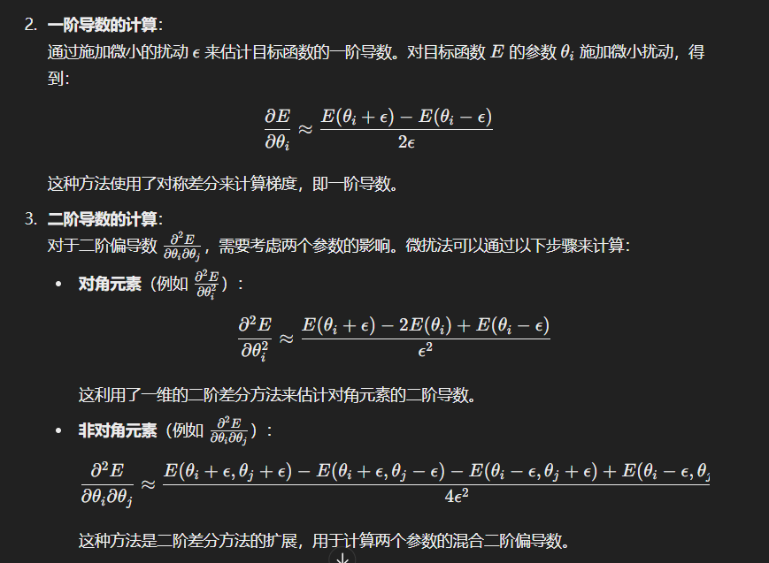
拟合算法误差估计

Slide 6
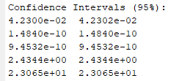
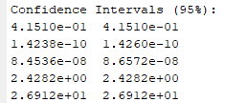
结果
L, C, a, b, Rdc
L, C, a, b, Rdc

Slide 7
目录
空气芯线圈
磁芯线圈
前放测试

Slide 8
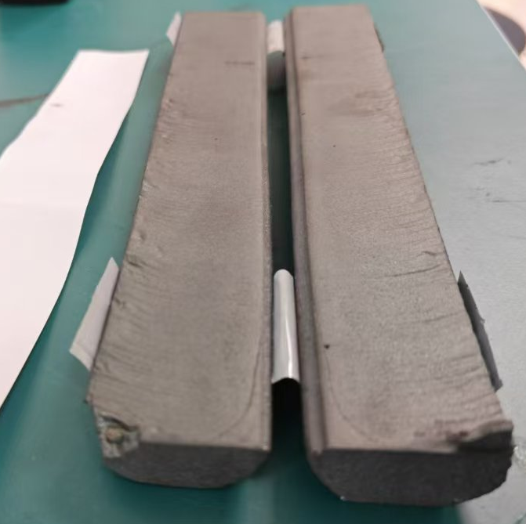
磁芯线圈
Coli3 （实心线线圈）
  电感（单位H）
    空气芯线圈：4.5644E-02
    磁芯线圈：4.5000E-01
    分裂磁芯：4.4833E-01
    分裂磁芯+绝缘处理：4.4895E-01
Coli5（Litz 线线圈）
  电感（单位H）
    空气芯线圈：4.2301E-02
    磁芯线圈：4.1510E-01
    分裂磁芯：4.1282E-01
    分裂磁芯+绝缘处理：4.1327E-01
对信号的增益基本保持不变

Slide 9


交流电阻
交流电阻下降比例，coil3：
$$\frac{42.061}{65.491}=0.64$$
交流电阻下降比例，coil5：
$$\frac{16.667}{26.548}=0.63$$

Slide 10
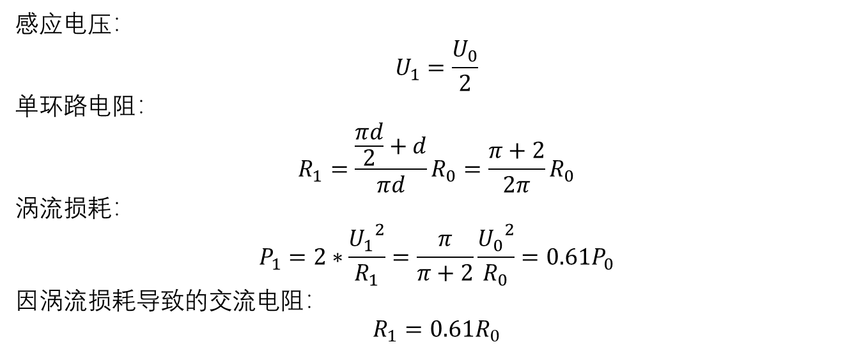
计算
感应电压：
$$U_{1}=\frac{U_{0}}{2}$$
单环路电阻：
$$R_{1}=\frac{\frac{πd}{2}+d}{πd}R_{0}=\frac{π+2}{2π}R_{0}$$
涡流损耗：
$$P_{1}=2∗\frac{{U_{1}}^{2}}{R_{1}}=\frac{π}{π+2}\frac{{U_{0}}^{2}}{R_{0}}=0.61P_{0}$$
因涡流损耗导致的交流电阻：
$$R_{1}=0.61R_{0}$$
现象与结论：交流电阻实验和理论符合较好，基本可以确定对于此款磁芯，涡流损耗是磁芯损耗的主要部分。0.64⬄0.61的差别，可能是由于其他部分损耗如磁滞损耗所导致的

Slide 11
磁芯线圈
$$SNR=\frac{1}{π}\int_{0}^{∞}{\frac{{\left|e_{m}\right|}^{2}}{S_{n_t}}dω}=\frac{1}{π}\int_{0}^{∞}{\frac{{\left|e_{m}\right|}^{2}}{2kTR(ω)}dω}$$
原先结论：从约1kHz开始，才开始表现出可观的磁芯损耗。SNR 积分到1kHz之前的结果：0.45；信号增益10倍，则信噪比变为45
新结论：即使考虑高频部分，如12kHz处，信号增益~10，噪声为原先的18倍，铁芯仍会对信噪比有益（100/18）

Slide 12
目录
空气芯线圈
磁芯线圈
前放测试

Slide 13
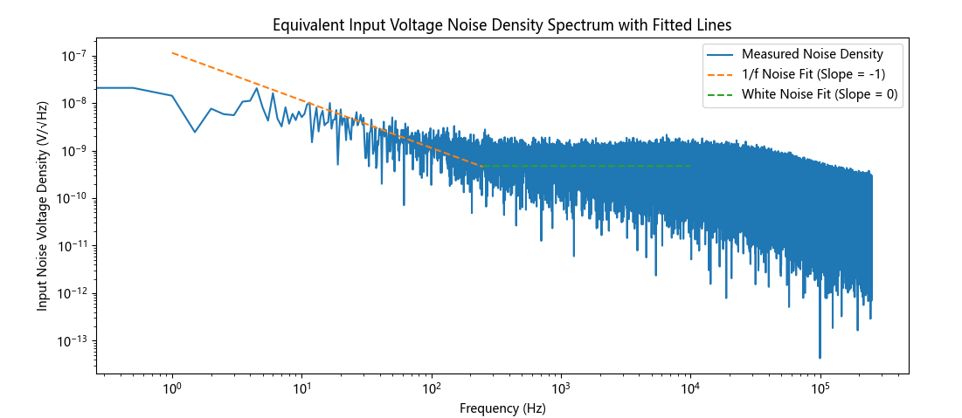
讨论
现有电子学噪声水平：600pV/√Hz
这相当于21.7 Ω 电阻所产生的热噪声，enough？
1/f 噪声

Slide 14
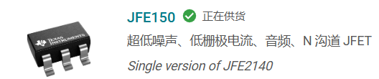
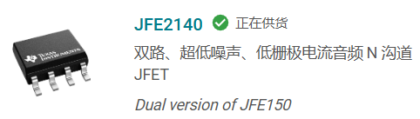
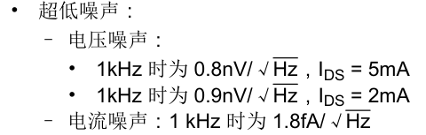
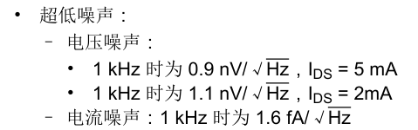
进一步设计

